Slide 1

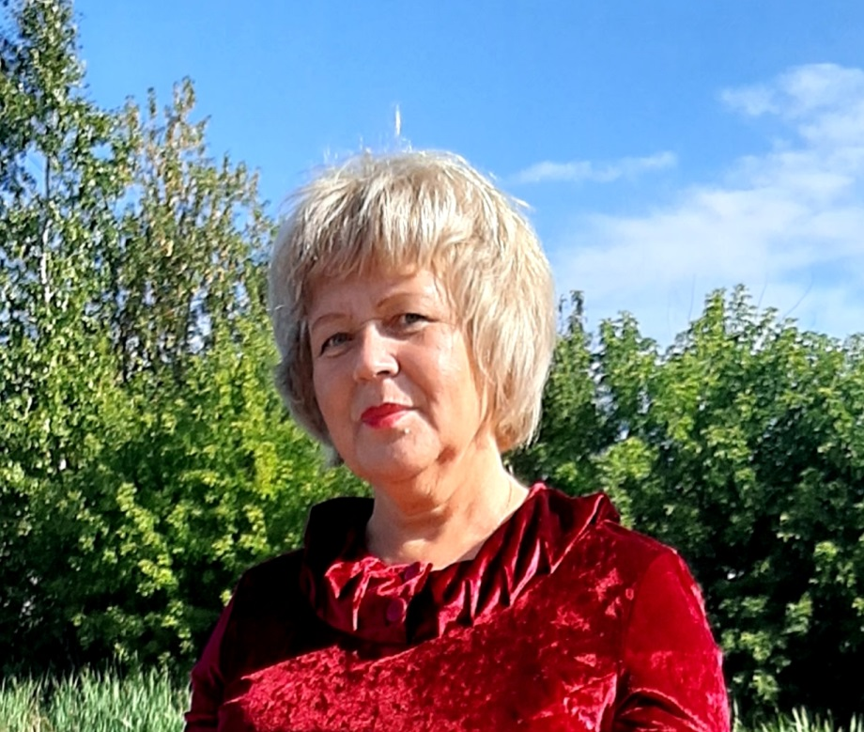
Государственное бюджетное общеобразовательное учреждение Свердловской области
«Ачитская школа-интернат, реализующая адаптированные основные общеобразовательные программы»
Руководитель музея
Ватолина Татьяна Александровна
руководитель музея
Ватолина Татьяна Александровна
Возраст обучающихся:
6-9 класс
Срок реализации: 2 года
Дополнительная общеобразовательная общеразвивающая программа
художественно-эстетической направленности

Slide 2
Цель программы: создание оптимальных возможностей для творческого развития детей с умственной отсталостью, и гражданского становления, удовлетворение их запросов, формирования учебных интересов в процессе краеведческой деятельности.
Задачи
Образовательные:
- систематизировать и расширить знания обучающихся об истории родного края;
- познакомить с приемами исследовательской и проектной деятельности по краеведению;
- обучить специальным навыкам сбора и оформления материалов по истории посёлка Ачит и Ачитского района и использования их в просветительской работе.
Развивающие:
- развивать личностное самообразование: активность, самостоятельность, общение, интеллектуальные способности;
- развивать способности к поисково-исследовательской, экскурсионной работы и творческой деятельности;
- развивать умения выступать перед аудиторией с применением мультимедийной техники в экскурсии и краеведческой работе.
Воспитательные:
- формирование нравственного сознания личности; воспитание качеств, взглядов, убеждений; формирование способов поведения в обществе; способов самоконтроля;
- привитие аккуратности, опрятности, умения ценить красоту в себе и окружающем мире;
- воспитание гражданских качеств, патриотического отношения к России и своему краю, пробуждение любви к Малой Родине.

Slide 3
Учебный план адаптированной дополнительной общеобразовательной программы Школьный музей
№ п/п | Наименование разделов | Количество часов (теория/практика) |  |  | Формы аттестации/контроля
 |  | Всего | Теория | Практика
 | Музейная деятельность | 88 | 30 | 58 | Практическая работа
 | История земли Ачитской | 48 | 28 | 21 | Практическая работа
 | Итого | 136 | 58 | 79

Slide 4
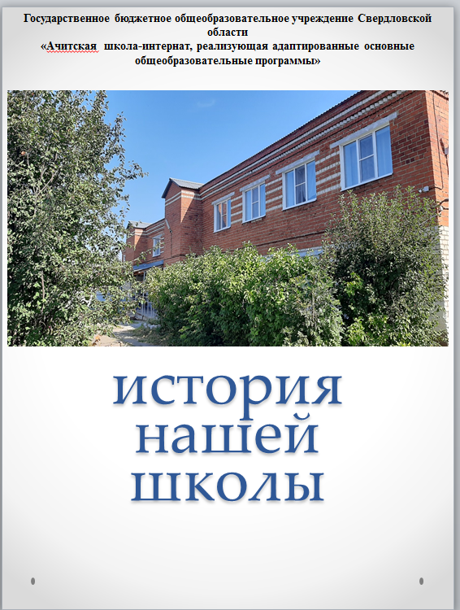
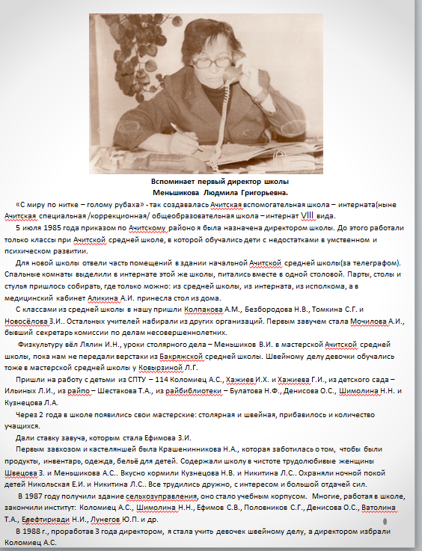
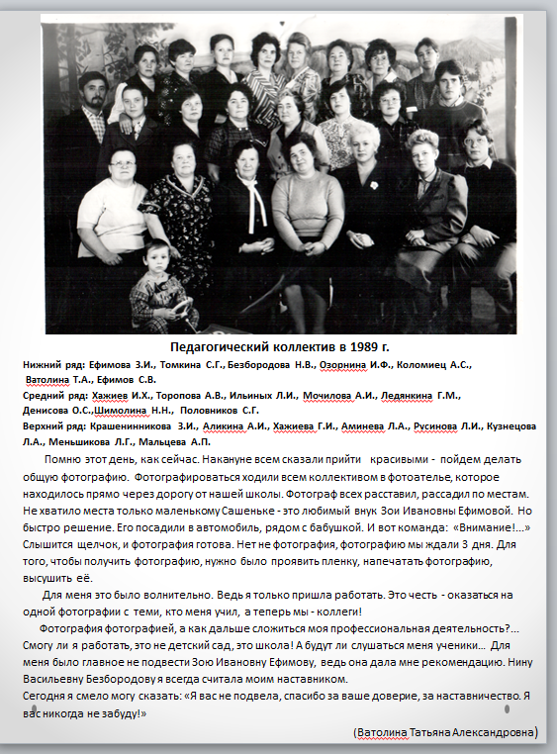
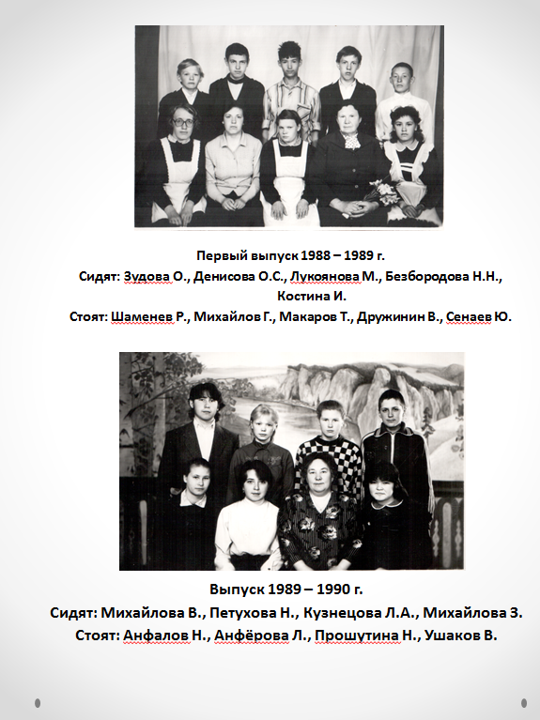
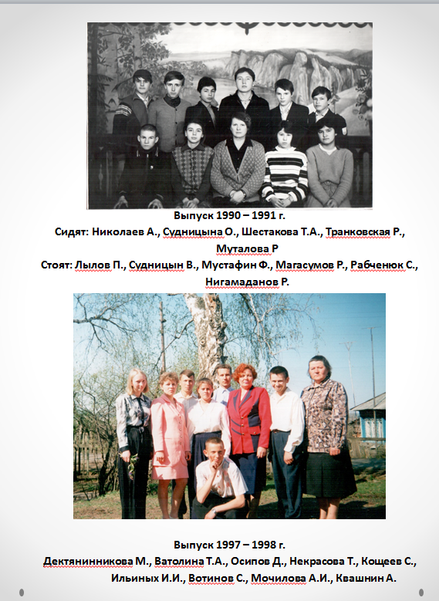
Наша работа
история
нашей
школы

Slide 5
Учебный план адаптированной дополнительной общеобразовательной программы Школьный музей
№ п/п | Наименование разделов | Количество часов (теория/практика) |  |  | Формы аттестации/контроля
 |  | Всего | Теория | Практика
 | Музейная деятельность | 88 | 30 | 58 | Практическая работа
 | История земли Ачитской | 48 | 28 | 21 | Практическая работа
 | Итого | 136 | 58 | 79

Slide 6
Требования к уровню подготовки учащихся по учебному предмету
Предметные результаты | Метапредметные результаты: | Личностный результат:
знает основы музейного дела; умеет оформлять экспозиционные материалы и экскурсионную деятельность школьного музея; знает методамы исследования и применяет их в собственном исследовании; - знаком с историческими событиями, природным и культурным наследием малой Родины. - знает теоретический материал, предусмотренный программой. - работает с помощью взрослого с различными источниками информации, владеет навыками систематизации, обобщения информации, умеет составить план экскурсии на заданную тему, соблюдая все необходимые правила. | умеет аналитически мыслить: классифицировать, сравнивать, обобщать собранный материал; - развита познавательная активность и самостоятельность; развиты принципы патриотического, духовного и нравственного воспитания личности. - классифицирует, сравнивает и обобщает собранный материал. - планирует деятельность, принимает решения, стремится к поиску необходимой информации, ее систематизация. | - сформировали толерантность, уважение к другим культурам, их понимание, принятие. - проявляет терпение, уважает другие культуры, принимает и понимает их

